Slide 1








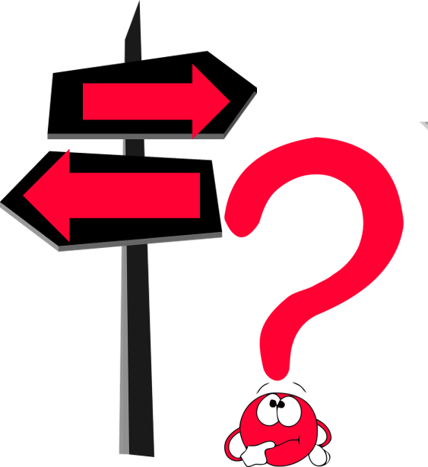
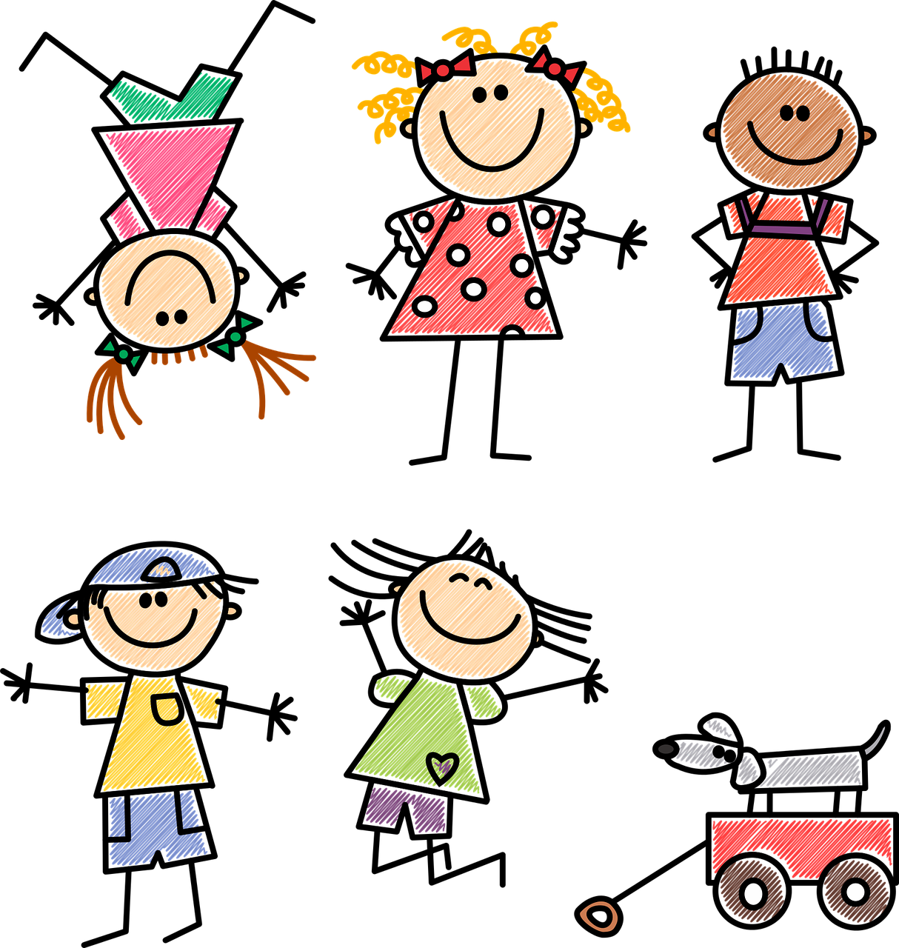


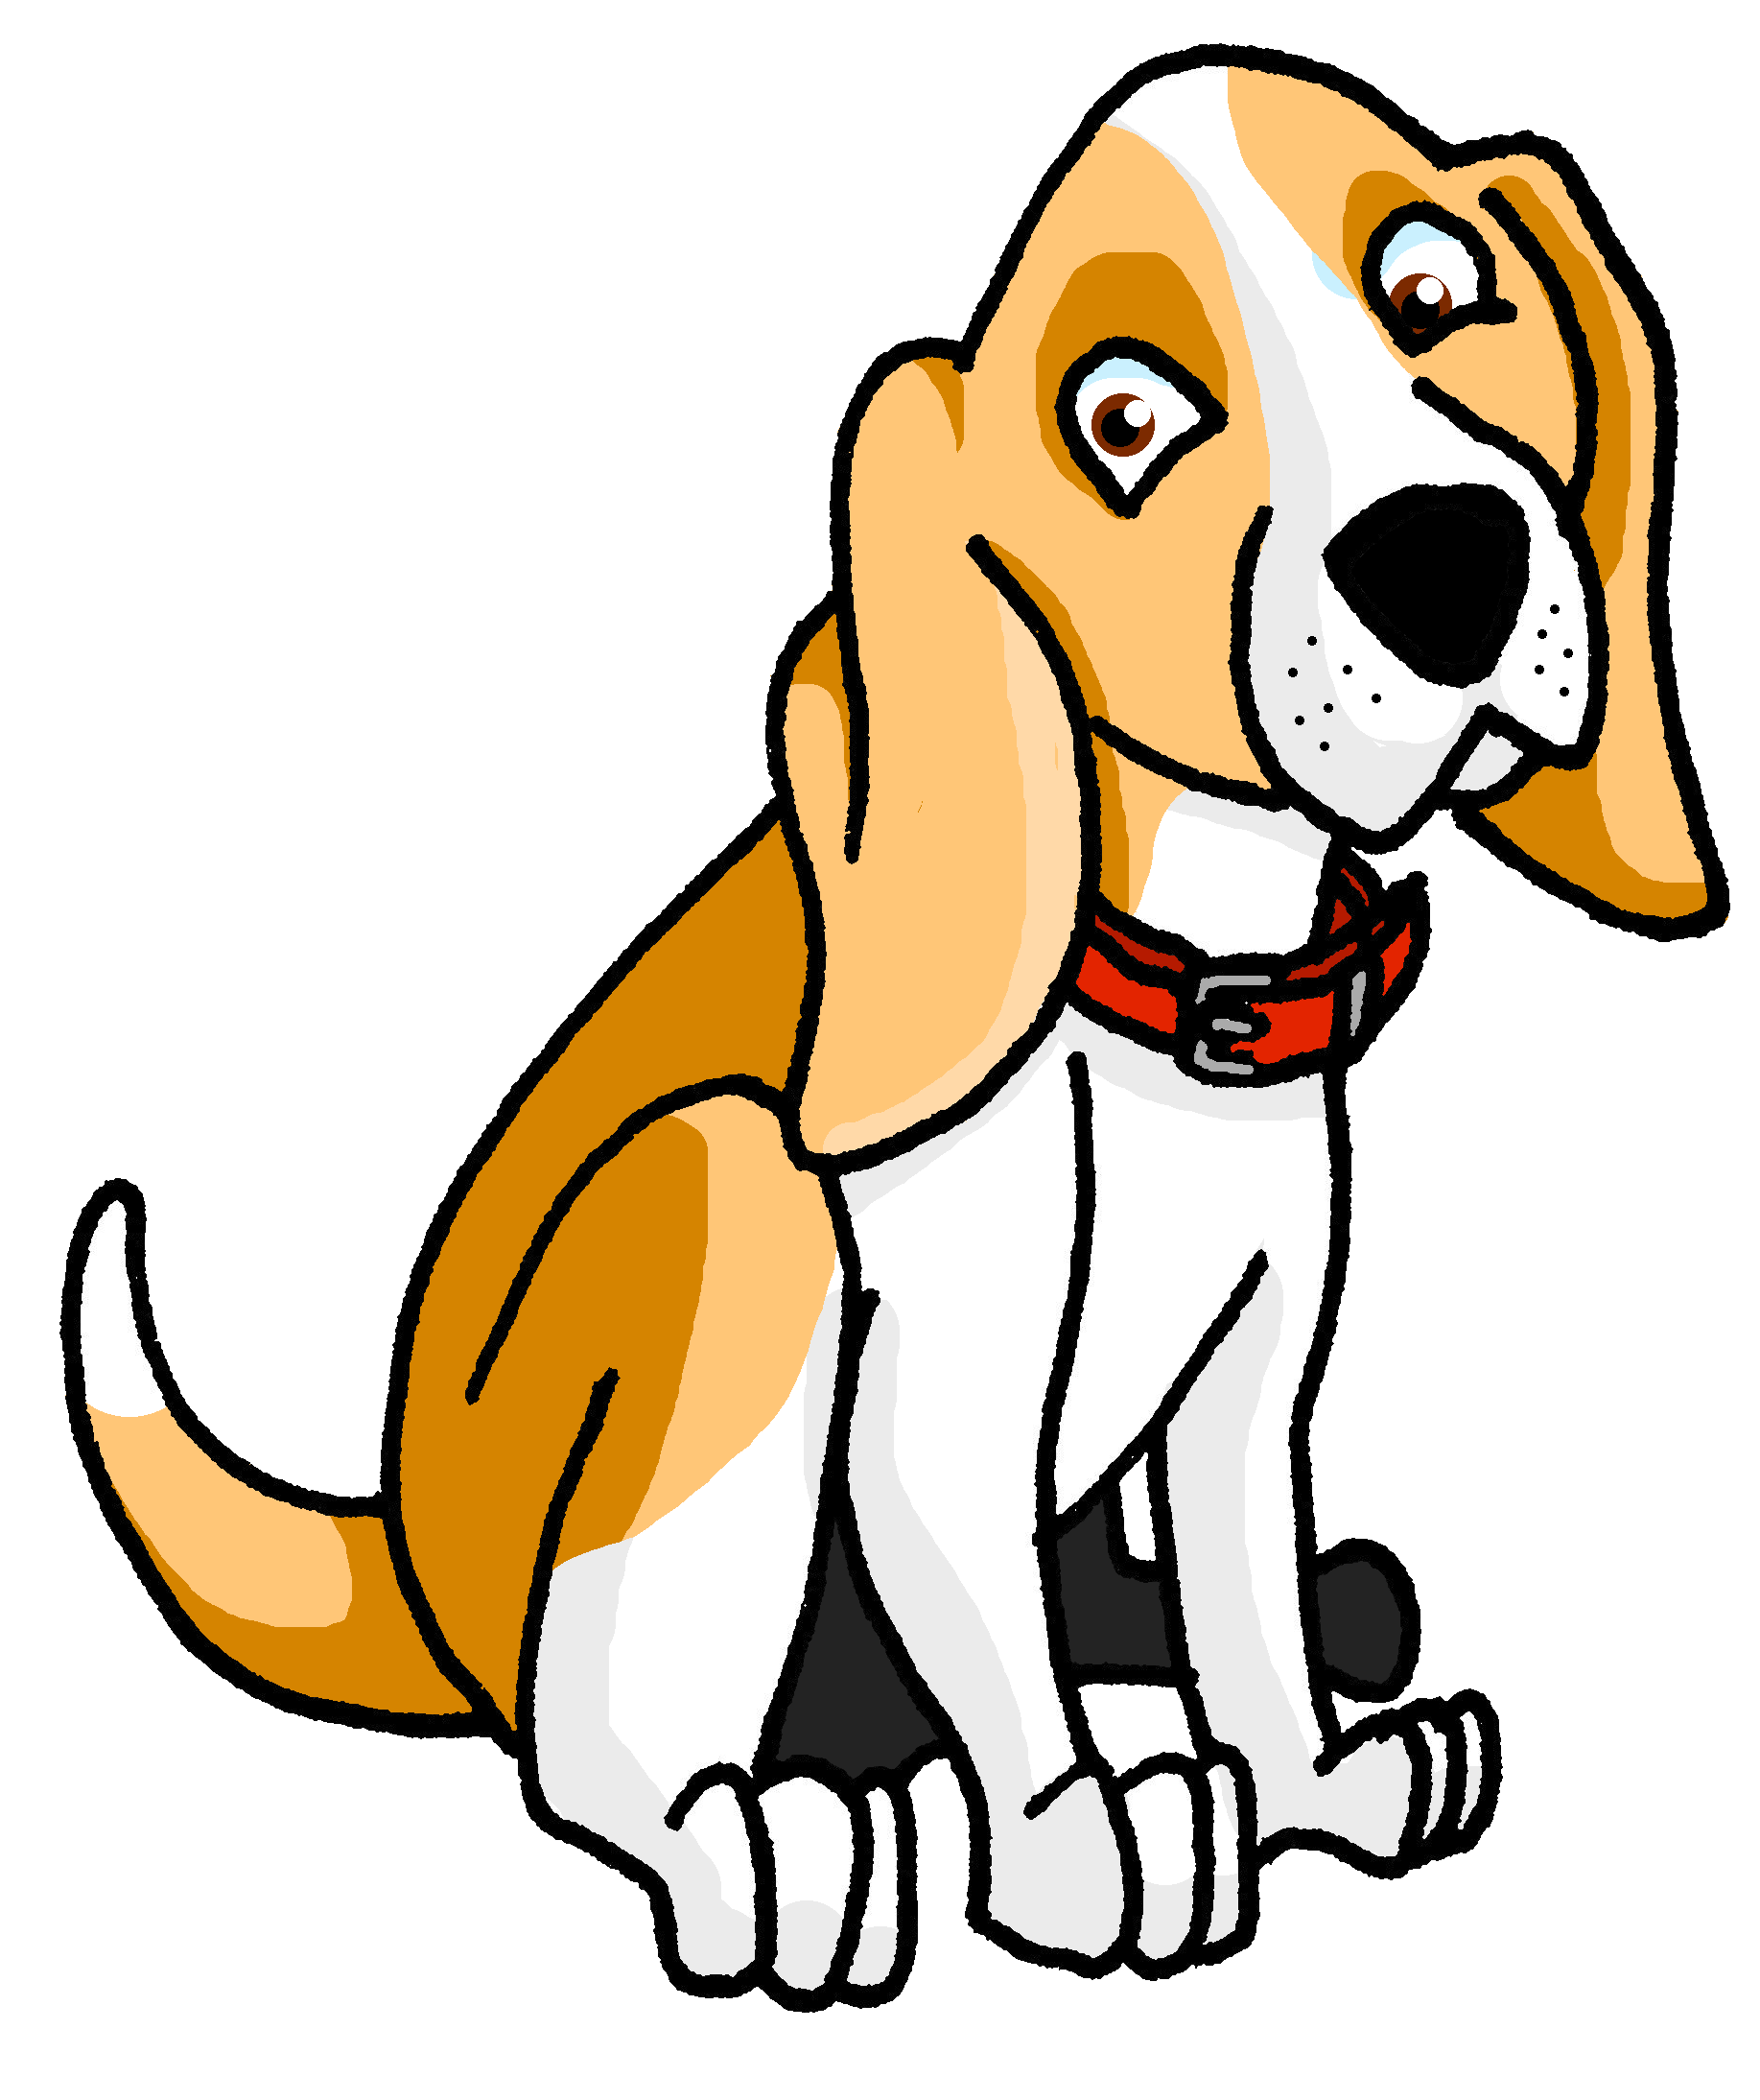
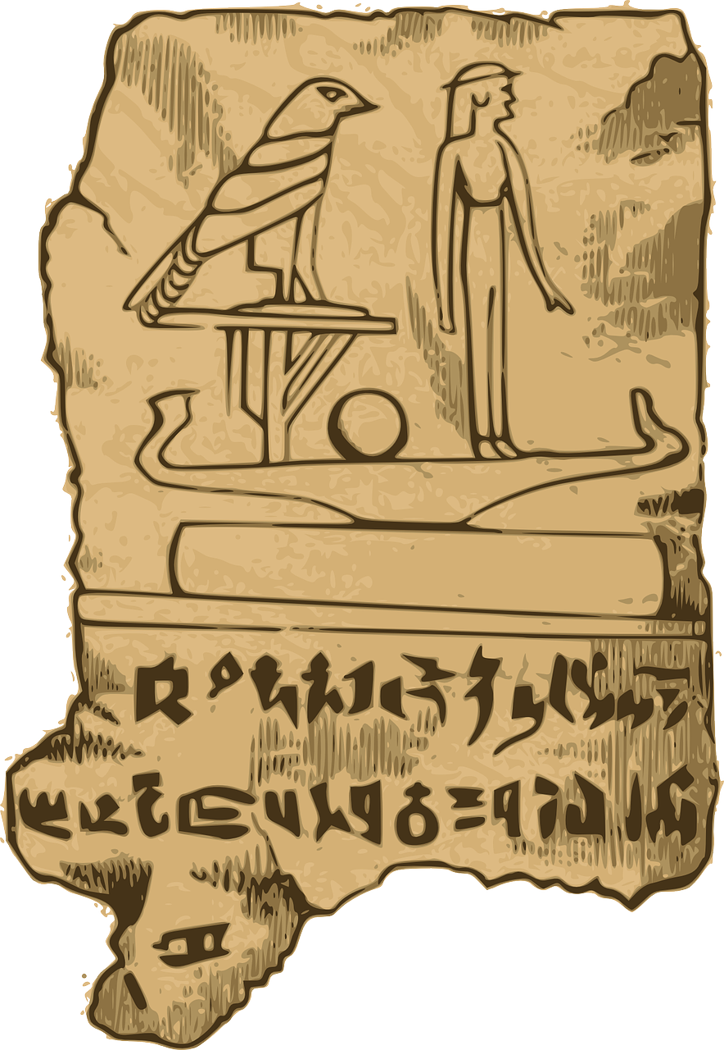







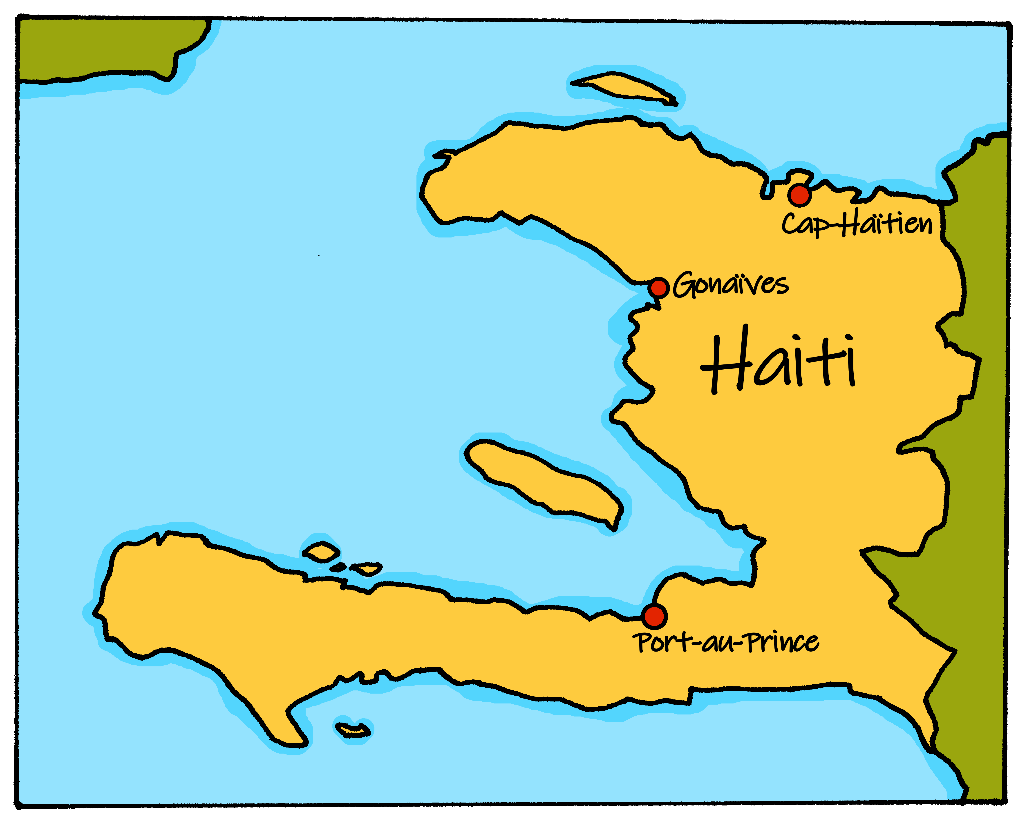
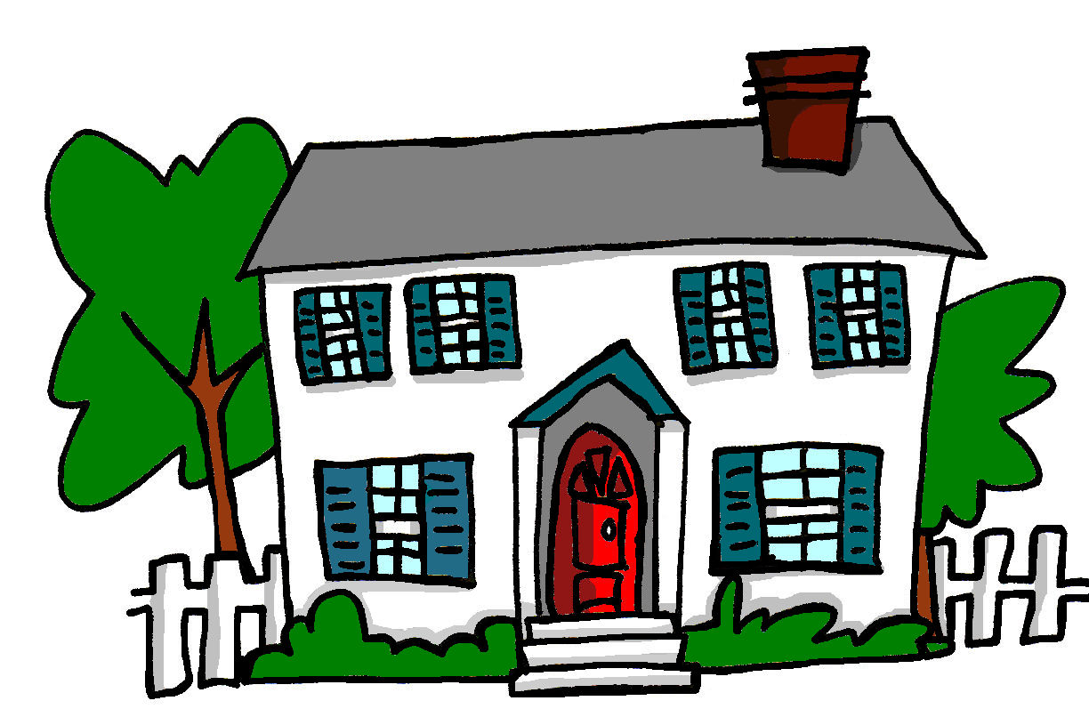

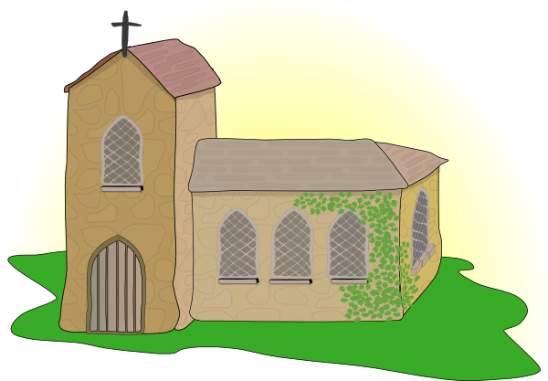

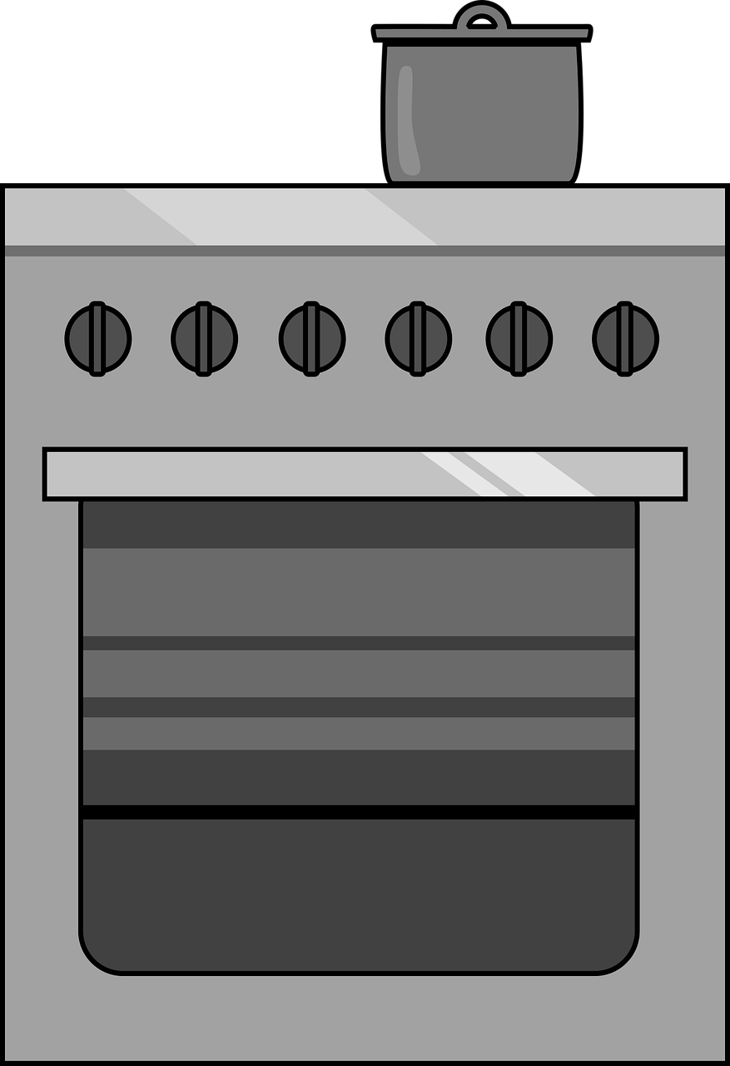

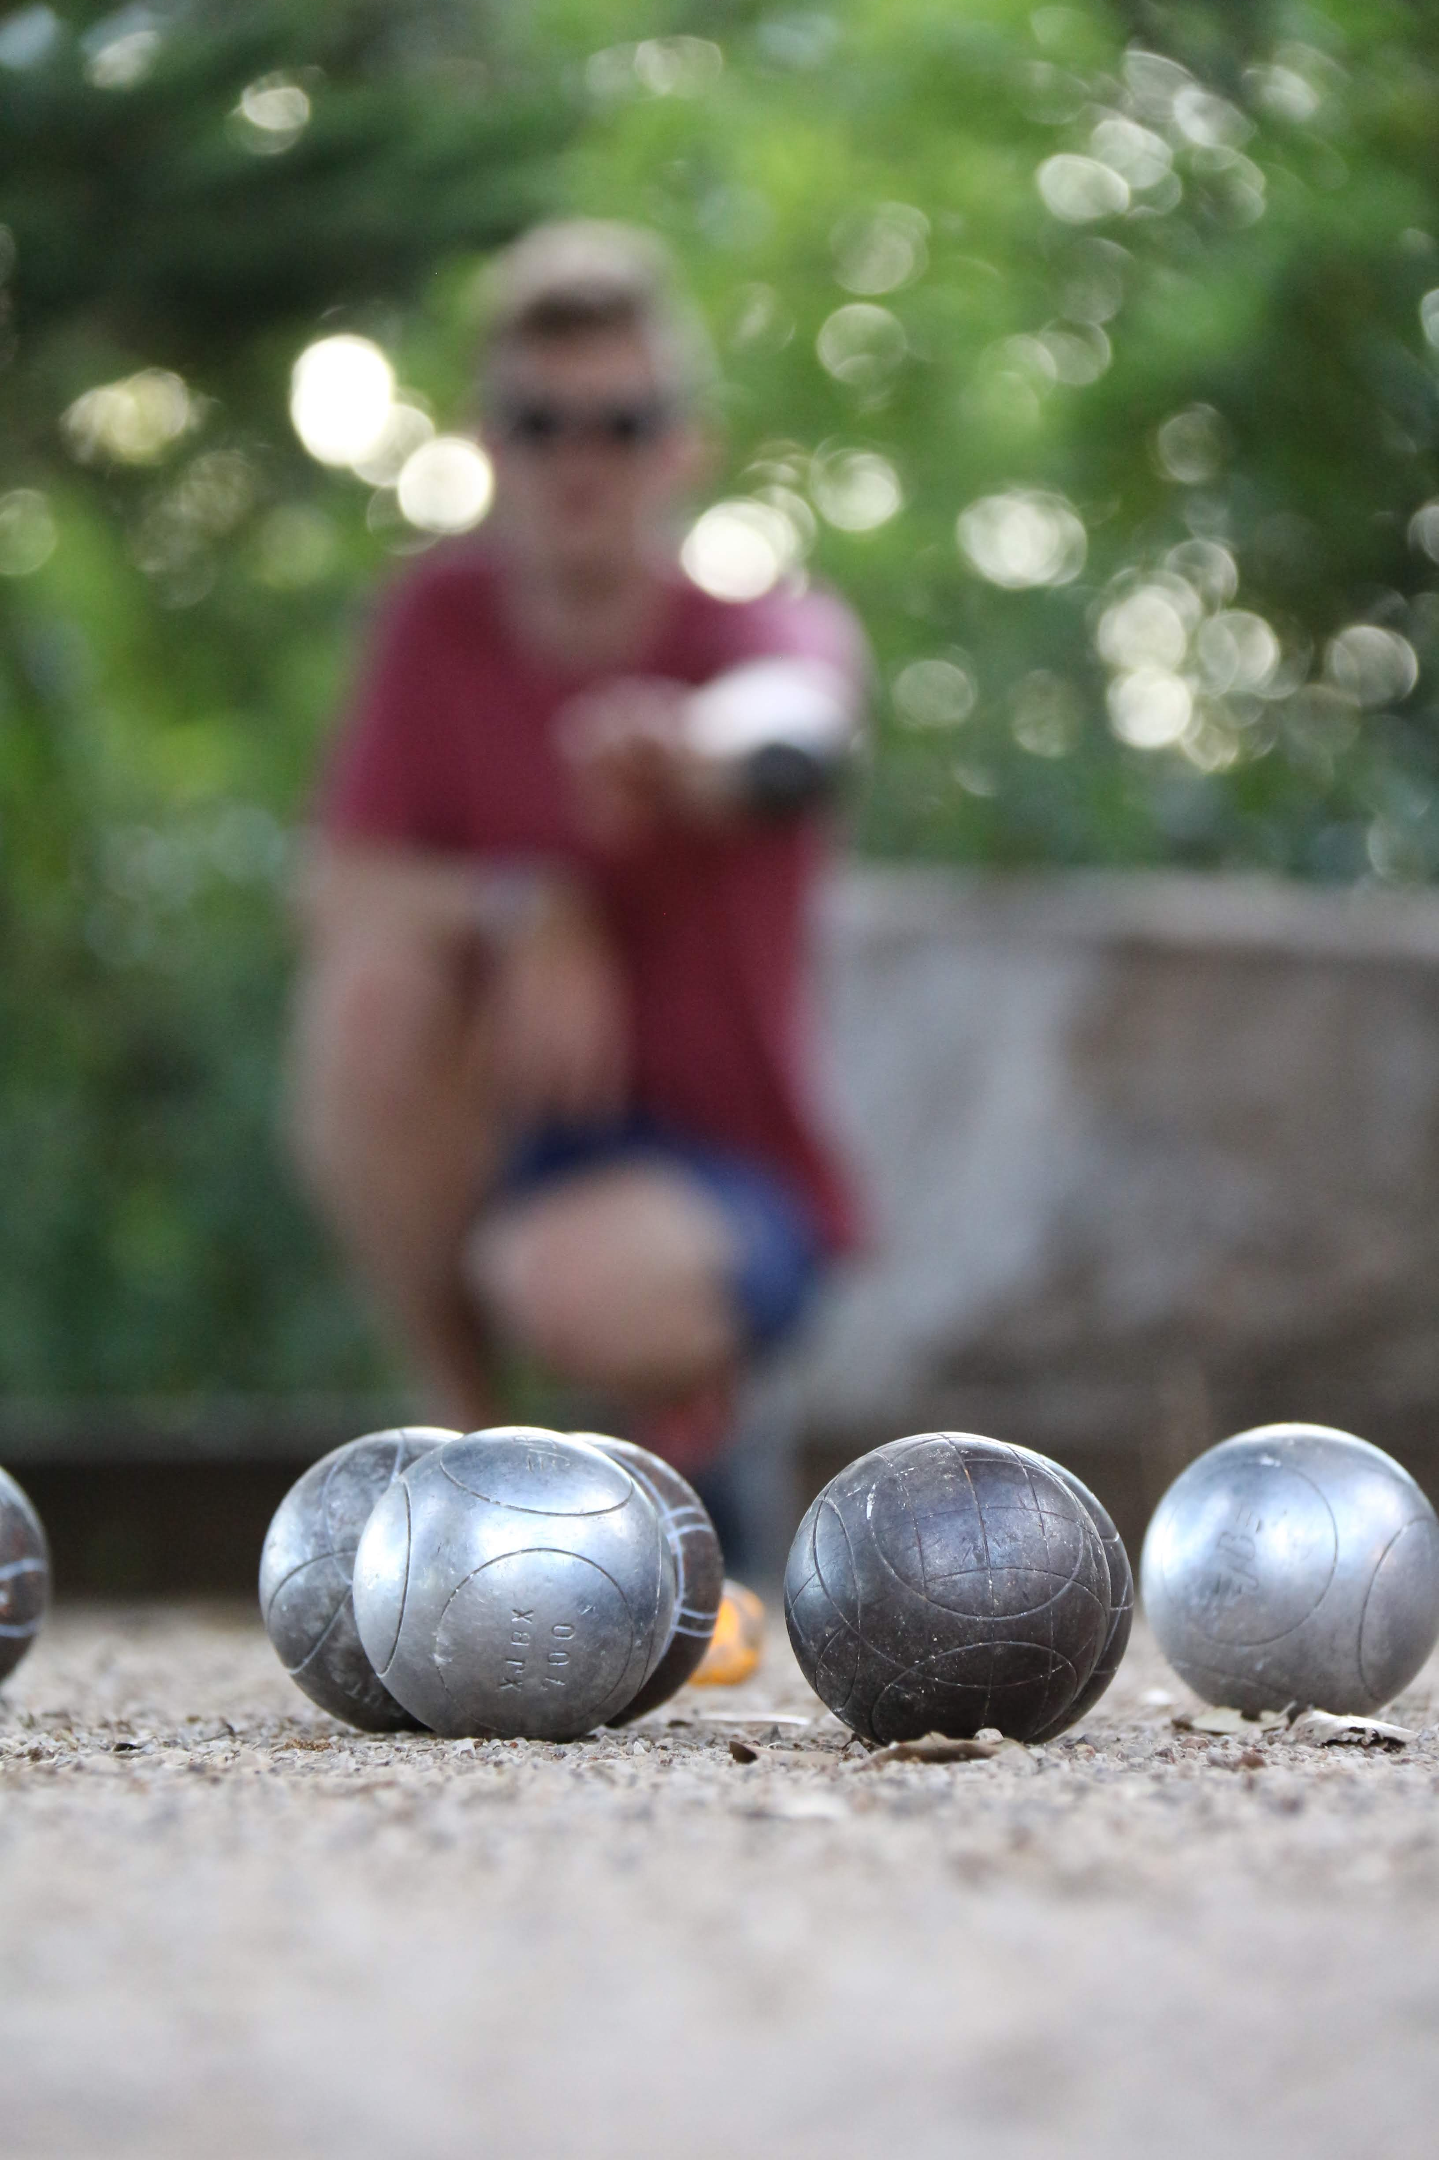
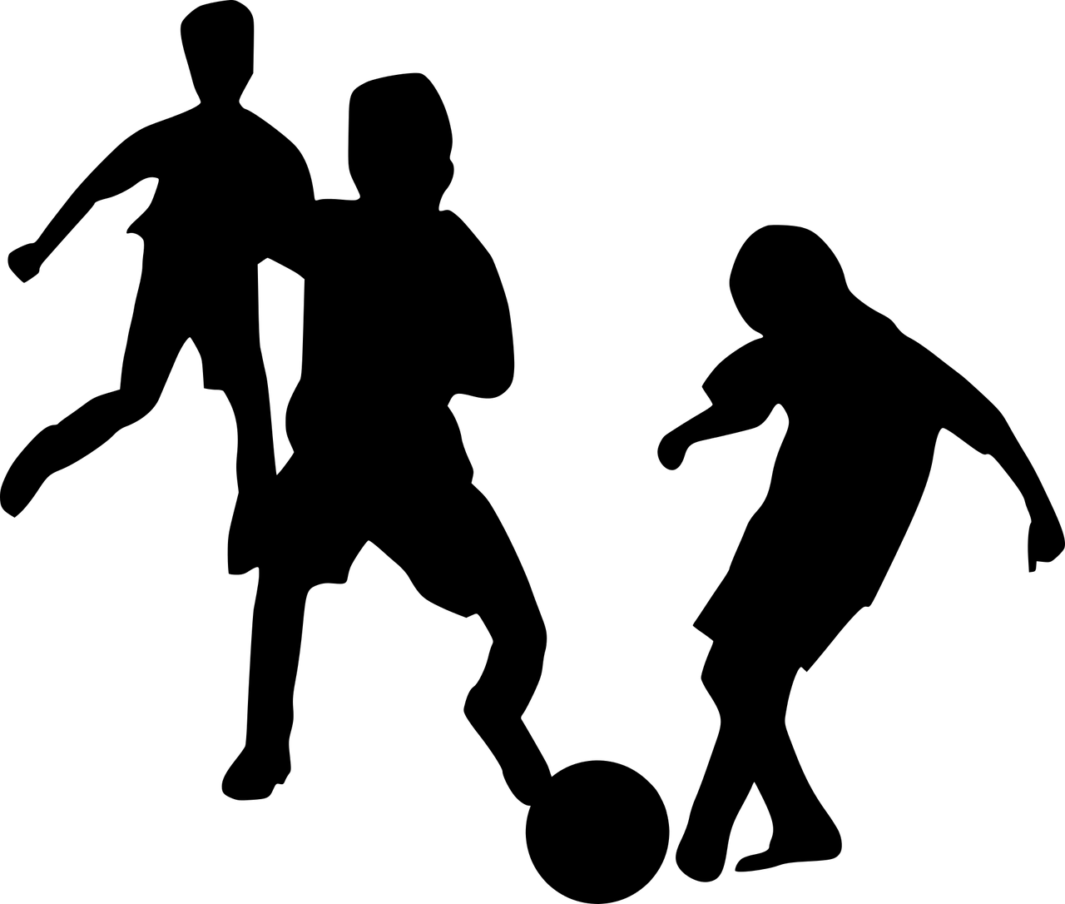

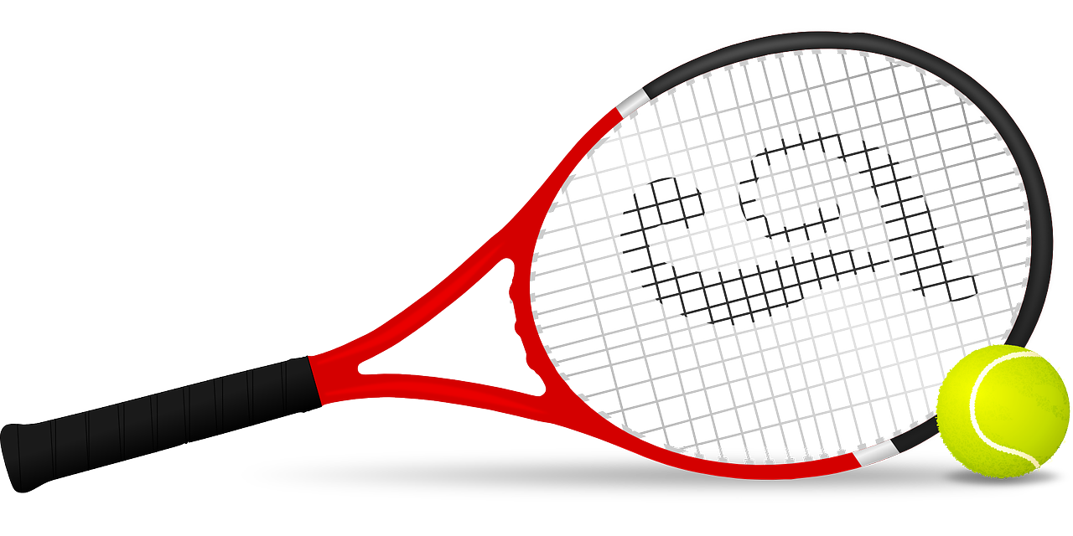

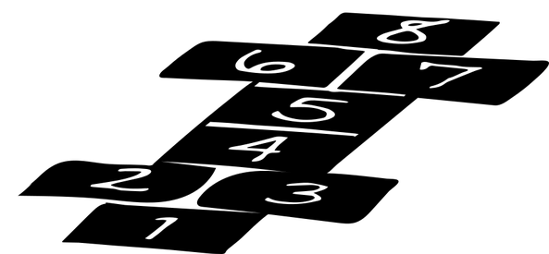
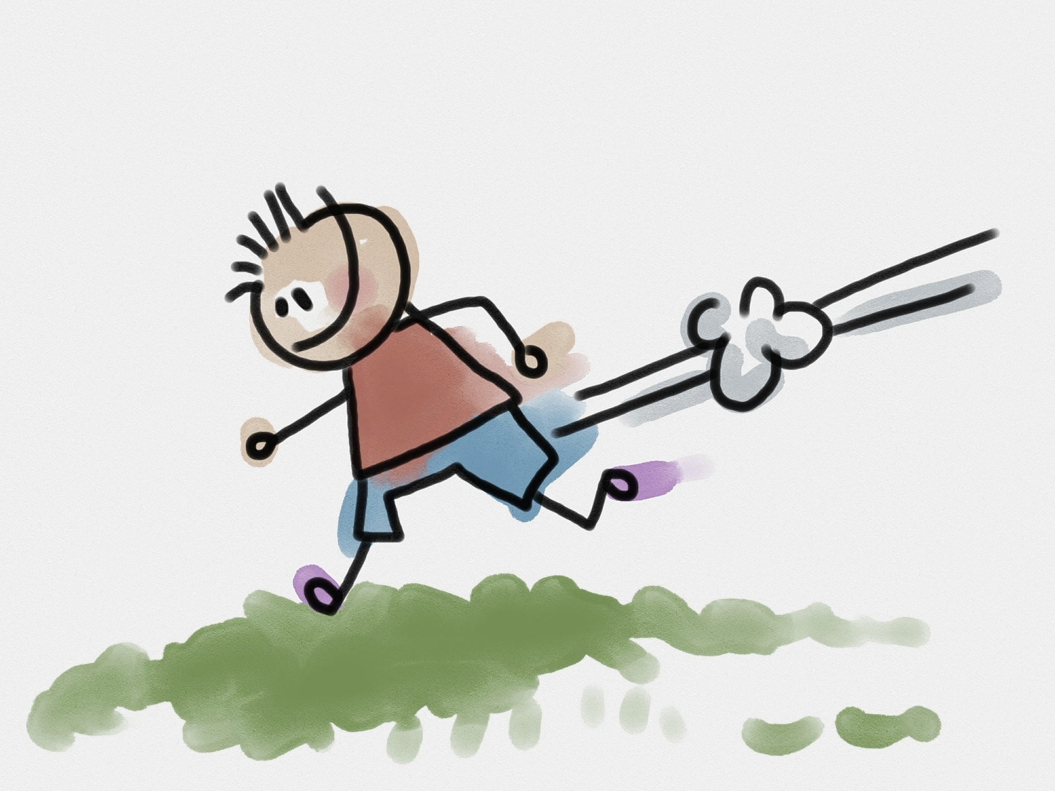
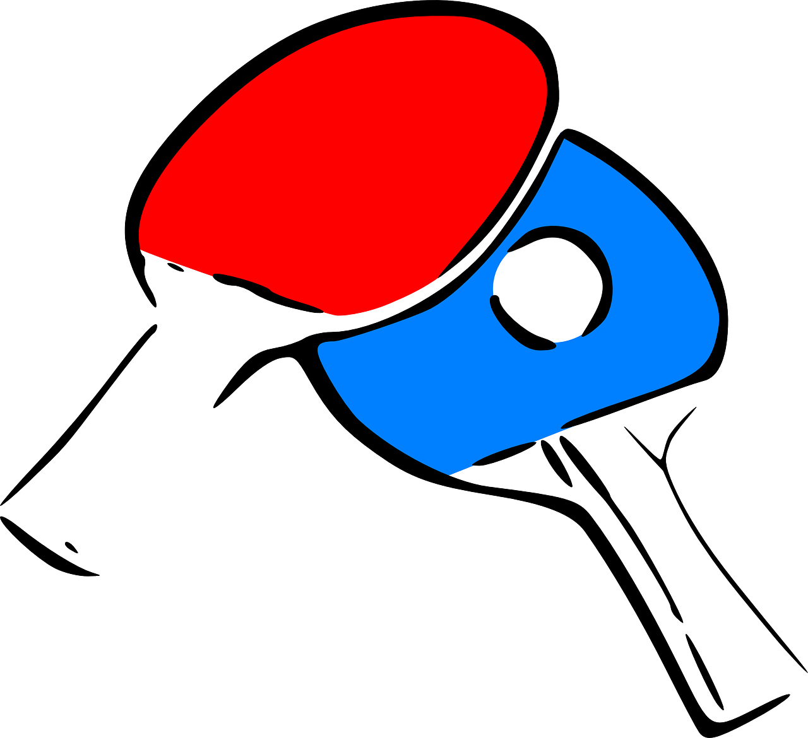

Bleu Knowledge Organiser - Summer Term A
Faire – to do, make
je fais – I do, I make
tu fais – you do, you make
il fait – he does, he makes
elle fait – she does, she makes
l’automne (m) – autumn
l’été (f) – summer
l’hiver (m) – winter
le printemps - spring
beau – fine, good
mauvais – bad
mes – my (mfpl)
tes – your (mfpl)
Les activités
l’activité (f) – activity
la corde – rope
les courses (fpl) – shopping
la cuisine – cooking
l’effort (m) – effort
l’équipe (f) – team
la fois – time
le football – football
le ménage – housework
le parent – parent
la pétanque – petanque
le tennis – tennis
le voyage – trip, journey
Phonics
Silent Final ‘e’ [SFe] | timide | monde | douze | centre | moderne
[ç/c] soft ‘c’ | ici | cinéma | decider | français | garçon
[ien] | bien | chien | ancien | bientôt | combien
En France, faire la bise est pour dire* bonjour et au revoir.
Attention !
motion
pollution
solution
population
[-tion]
*dire – to say
Watch out!
maison
magasin
église
chose
cuisine
[-s-]
thing
Asking what questions: Qu’est-ce que… | Using faire for weather
Jouer + sports | Longer sentences with quand
Remember! To ask a yes/no question, we can add Est-ce que (‘Is it that…?’) at the start of any statement:
You know to use ‘il fait’ to mean ‘he does/is doing’:
Il fait la cuisine. ➜ He does the cooking.
Est-ce qu’il fait les courses ? ➜
Does he do/Is he doing the shopping?
Also use ‘il fait’ to mean ‘it is’ with weather:
mon, ma, mes | ton, ta, tes
À Haïti, les enfants jouent souvent au foot dans la rue avec deux équipes de cinq joueurs.
Ils aiment aussi jouer à la marelle et au jeu de chat.
To mean ‘my’ with all plural nouns, use mes:
To ask a ‘what’ question, we can add Qu’est-ce que (‘What is it that…?’) at the start of any statement:
Il fait chaud. ➜ it is hot.
Il fait froid. ➜ it is cold.
Il fait beau. ➜ it is fine/good weather.
Il fait mauvais. ➜ it is bad weather.
mes frères. ➜ my brothers
mes sœurs. ➜ my sisters
Qu’est-ce que tu fais ? ➜
What do you do? / What are you doing?
Use tes to mean ‘your’ with plural nouns:
tes amis. ➜ your friends
tes amies. ➜ your (female) friends
Use jouer + à + le/la/les to say what you play:
You can join two clauses together with quand:
⚠ Remember liaison here, too.
Je joue au football. ➜ I play football.
Il joue au tennis. ➜ He plays tennis.
Elle joue à la corde.. ➜ She plays skipping.
Tu joues à la pétanque ?➜ Do you play petanque?
Quand il fait beau, je joue au tennis. ➜ When it’s fine, I play tennis.
Je joue au ping-pong quand il fait froid. ➜ I play table tennis when it’s cold.
le jeu de chat
La pétanque est un jeu de boules. C’est populaire en France et dans beaucoup de pays.
la marelle

Slide 2


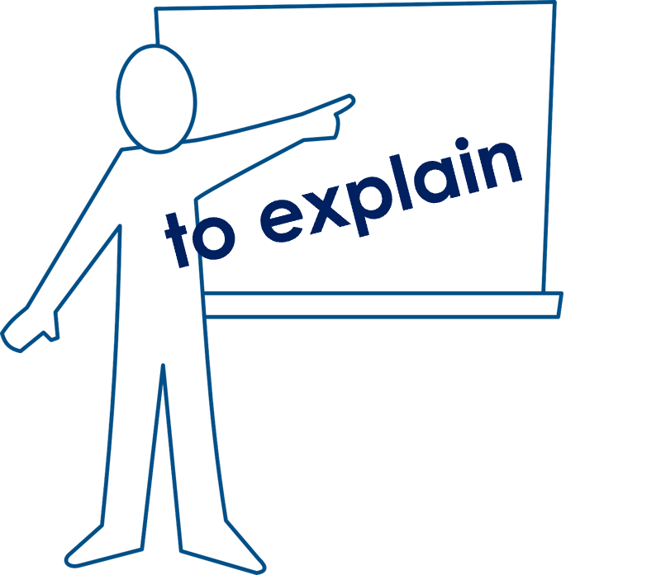
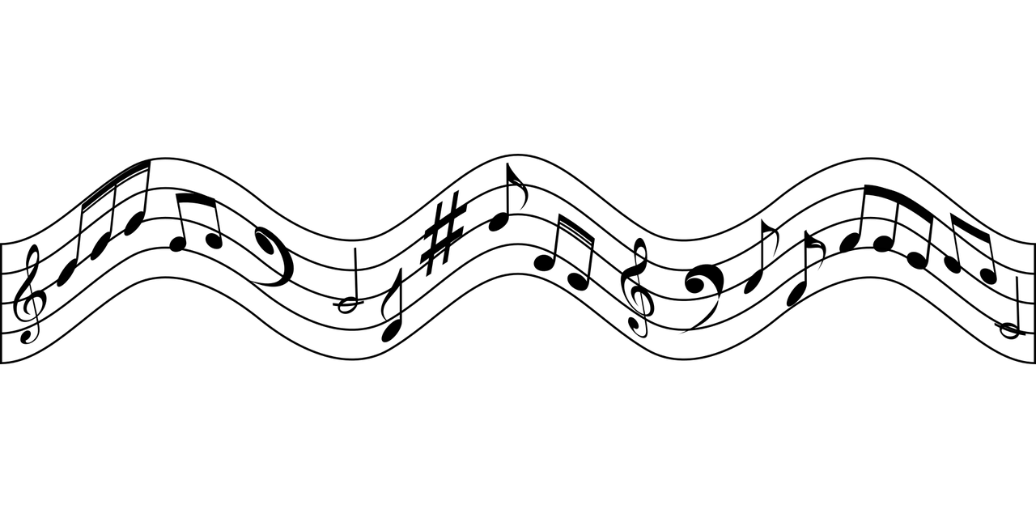
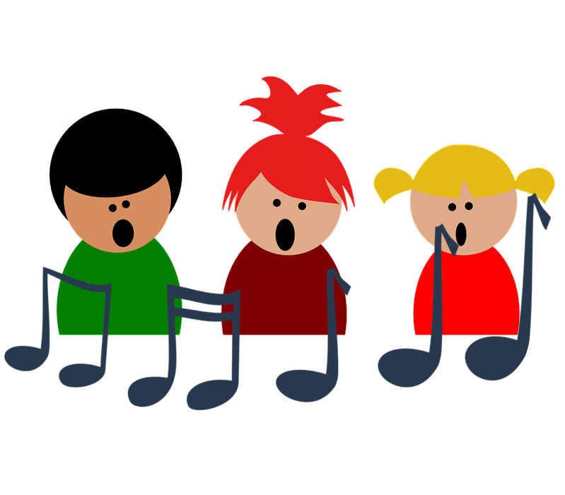
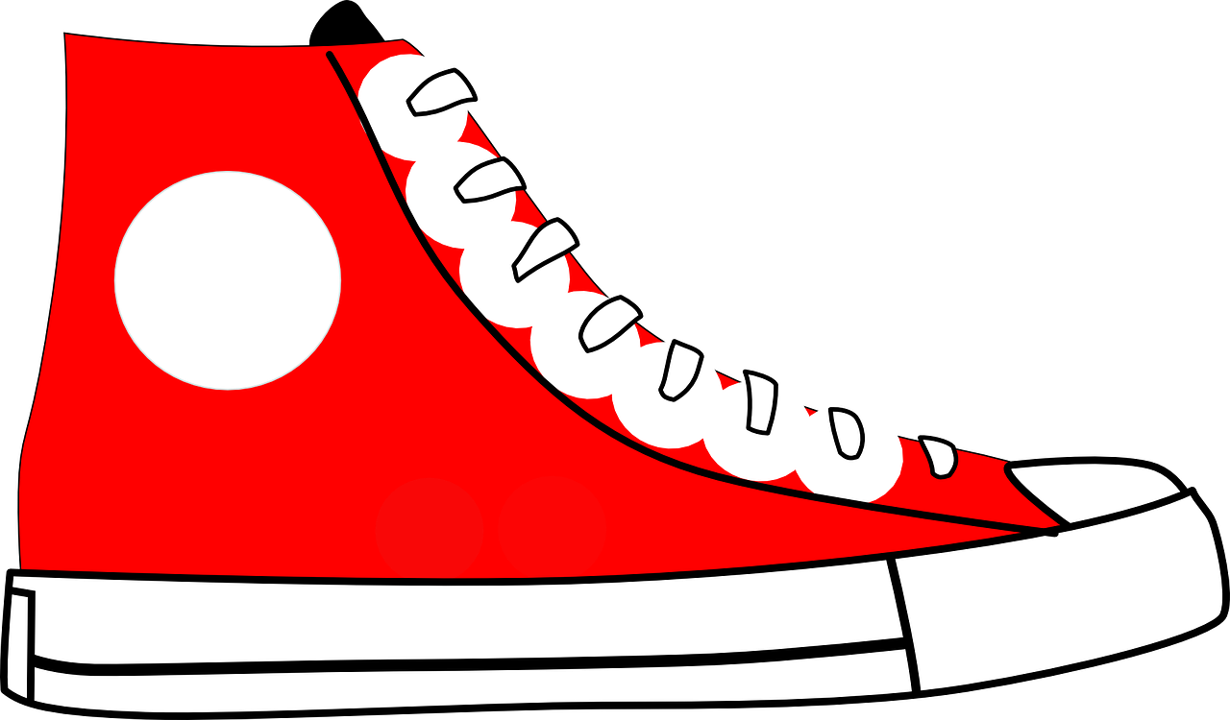
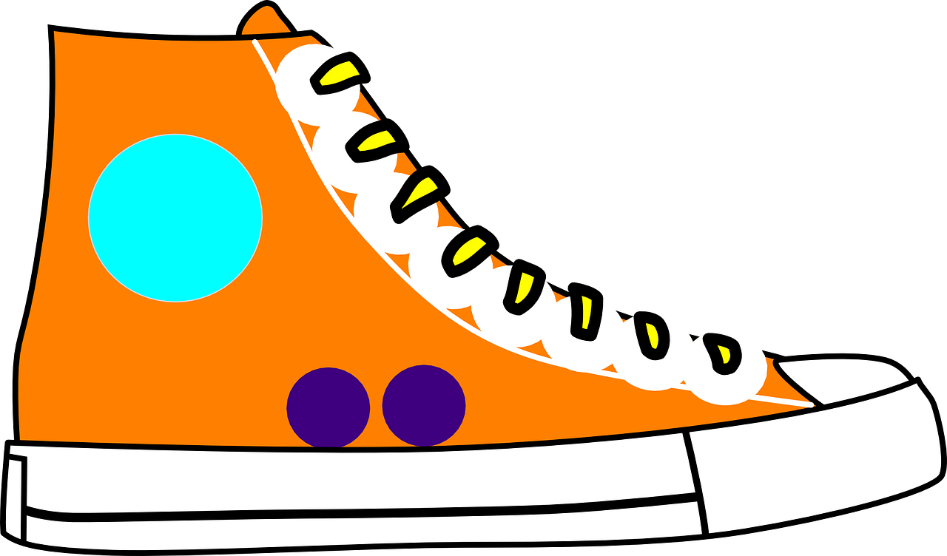


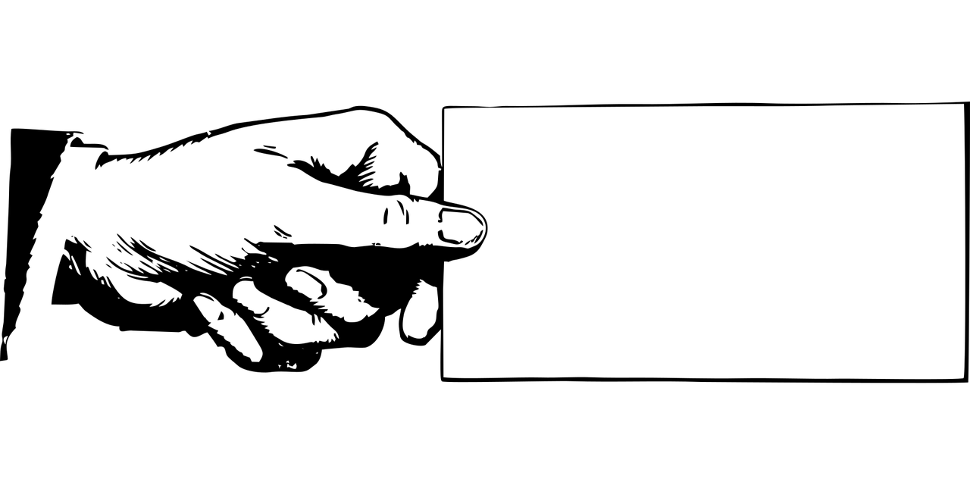








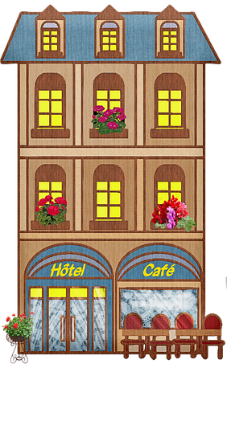



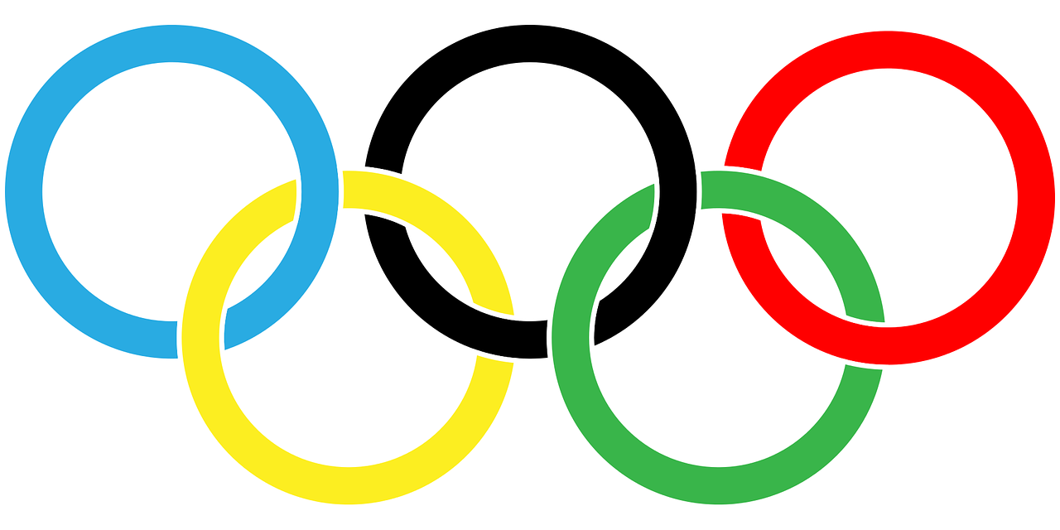


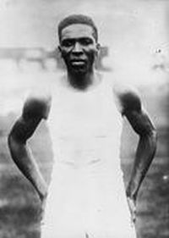



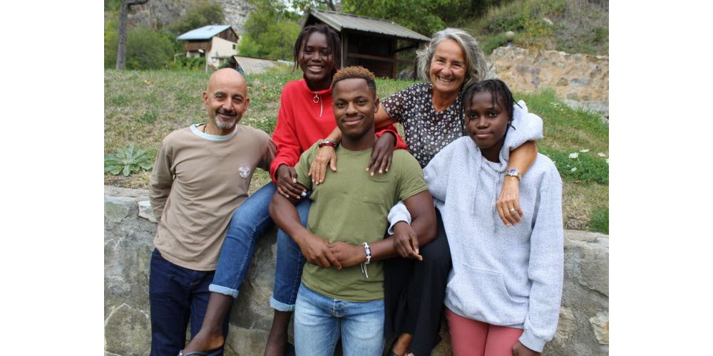
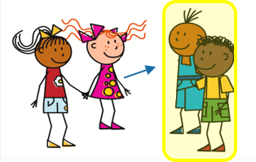
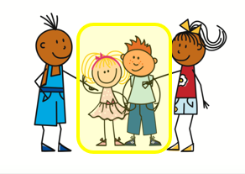
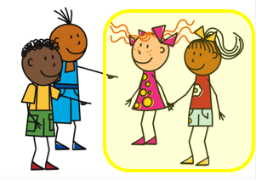
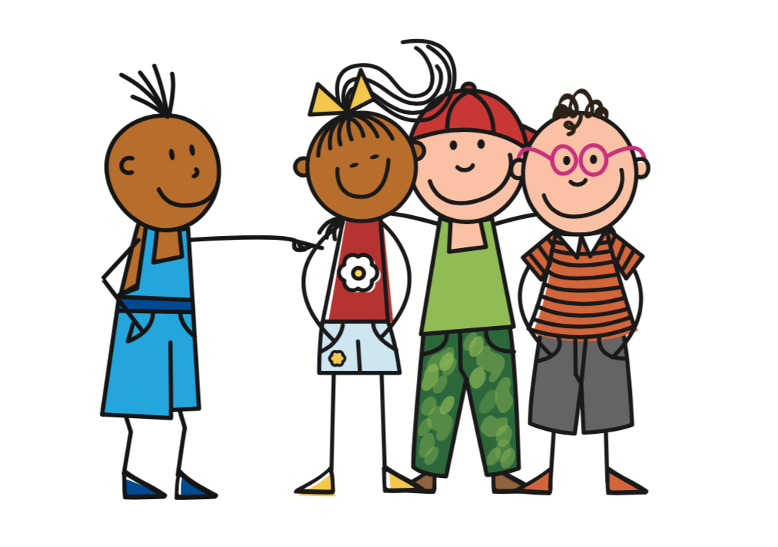
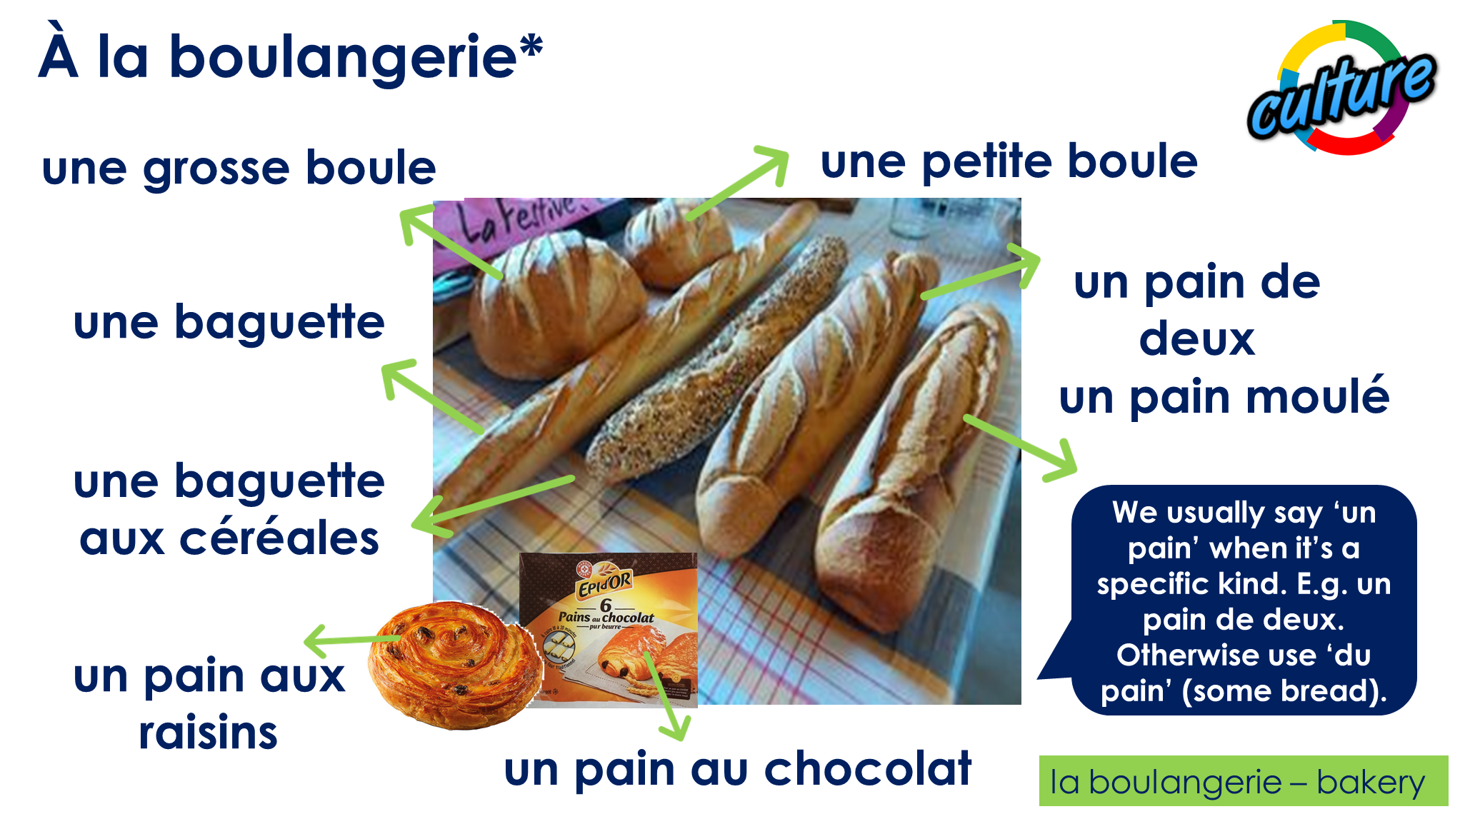
Bleu Knowledge Organiser - Summer Term B
Les verbes
faire – to do, make
nous faisons – we do, make
vous faites – you (all, formal) do
ils font – they do, make
elles font – they do, make
acheter – to buy, buying
boire – to drink, drinking
donner à manger – to feed. feeding
laver – to wash, washing
ranger – to tidy, put away
Les repas
le café – coffee
la cuisine – kitchen, cooking
l’eau (f) – water
la glace – ice cream
le pain – bread
le poisson - fish
le repas – meal
Les sports
le cyclisme – cycling
la gymnastique - gymnastics
la natation – swimming
le ski - skiing
Phonics
 | question | quatre | expliquer | musique | unique
[qu]
[j]
soft
[g]
jour
j’ai
génial
déjà
gymnastique
I have
[h]
heure
histoire
hôtel
hôpital
hiver
winter
The verb faire is irregular. Other irregular verbs you know are être, avoir and aller. | faire de with sports To say ‘do’ with sports, use faire de:
The partitive | Acheter and manger
⚠ de + le ➜ du
tu fais
il fait
you do, make
elle fait
Je fais du sport. ➜ I do (some) sport.
s/he does, makes
Haïti aux Jeux olympiques
Tu fais de la natation. ➜ You do (some) swimming.
faire
[do,make]
nous faisons
En 1928 Silvio Cator gagne la médaille d’argent pour le saut en longeur.
je fais
Elle fait de l’exercice. ➜ She does (some) exercise.
I do, make
we do,
make
ils,
elles
font
vous faites
But use faire un/une with other nouns:
En 2022, Richardson Viano
(19 ans) représente Haïti aux Jeux olympiques de Pékin (Beijing).
Il participe à la compétition de ski.
you (all, formal)
do, make
Tu fais un cadeau. ➜ You are making a present.
they do, make
Il fait une activité. ➜ He is doing an activity.
DL /Karine PAYEN
Also préférer and répéter.
You already know definite articles le, la, l’ (the) and indefinite un, une (a).
Remember these small spelling changes:
Elle achète un poisson. ➜ She buys a fish.
To say ‘some’ we use the partitive article:
Elles achètent du poisson. ➜ They buy some fish.
du pain ➜ (some) bread
de la glace ➜ (some) ice-cream
⚠ de + le ➜ du
de l’eau ➜ (some) water
Je mange un poisson. ➜ I eat a fish.
This article doesn’t exist in English.
Use it in French for an ‘unspecified amount or part’.
Nous mangeons du poisson. ➜ We eat some fish.

